Slide 1
SAL
#3

Slide 2
목차
0 동아리 공부
1 과제 해설
2 문자열(string)
3 스택의 활용(수식의 괄호 쌍)
4 과제

Slide 3
0 동아리 공부
동아리 공부
= (자료구조, 알고리즘, C++ STL, 문제 풀기(구현, 센스, 기본기))
Q 동아리 공부가 선행해서 배우는 건데
불이익이나 안 좋은 점이 있을까요?
Q 학교 시험 성적이 중요한가요?
Q 동아리 공부를 왜 해야 하나요?
Q 동아리 공부나 백준을 어느정도 해야 좋을까요?
너무 익숙하지 않아서 이렇게 하는 게 맞는지…

Slide 4
0 동아리 공부
솔브닥(solved.ac) 백준에 있는 문제의 티어, 나의 티어가 표시됨
브론즈5 ~ 루비까지 문제의 난이도가 티어로 표시되어 있고
알고리즘을 배우는 단계에서는 티어와 백준 문제 태그를 켜 놓고
공부하는 게 좋을 것 같음 (설정 가능)
백준(noj.am)
문제 푸는 사이트 (자주 들어가보자..)
코드포스(codeforces.com)
동아리 연습대회할 때 사용하고 코포 대회가 열린다
(아직 대회는 몰라도 될 것 같다)

Slide 5
1 과제 해설
항상 문제를 풀기 전에 시간 제한과 입력의 리밋을 보고
최악의 경우를 생각하여 대강 어느 정도의 시간 복잡도를
가지는 코드를 작성해야 AC 나올지 생각해보는 습관을 기르자
1s -> 코드의 시간복잡도가 1e8 이내여야 통과 가능

Slide 6
1 과제 해설
백준 3273
N의 최대값이 1e5이기때문에 O(n^2)풀이는
TLE가 날 것이라고 예상할 수 있다
그렇다면 O(n)이나 O(nlogn)정도 풀이라고 생각해볼 수 있는데 이 문제와 비슷한 문제를 우리는 어디에선가 본 적이 있다
!! 1주차에서 O(N) 풀이를 생각해 보는 과제가 있었다
다시 한 번 생각해보고 자신의 힘으로 풀어보자

Slide 7
1 과제 해설
입출력할 때 꼭 cin,cout만 사용해야 하는 것은 아니다
printf, scanf는 %0xd가 매우 편리하다
printf(“%02d”,) scanf(“%01d”,)
cin.tie(0);
ios::sync_with_stdio(0);
cout.tie(0);
cin,cout 사용하지 않고 위 3줄도 사용하지 않으면 된다

Slide 8
2 문자열
string 클래스란?
1. 문자열의 끝에 NULL문자(‘\0’)가 들어가지 않는다
2. 문자열의 길이를 동적으로 변경 가능하다
3. 배열처럼 한 문자 씩 다룰 수 있다
4. 연산자 오버로딩이 되어 있어 문자열 연산이 가능하다
5. string 클래스의 다양한 메소드를 통해 문자열 가공이 쉽다

Slide 9
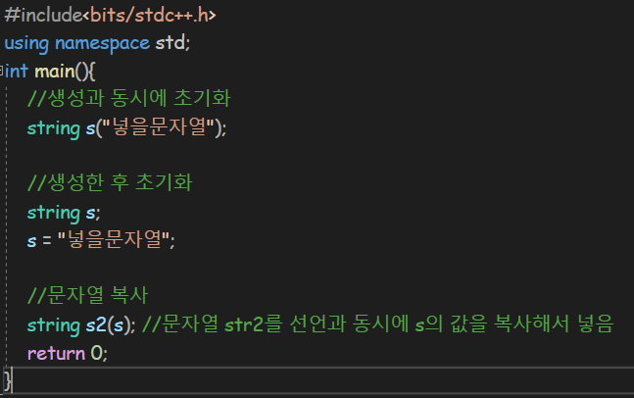
2 문자열
string 생성하기

Slide 10
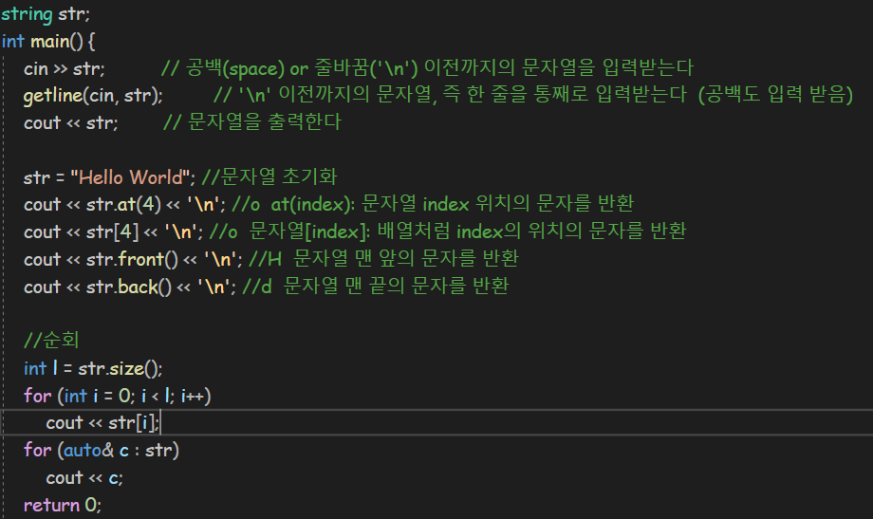
2 문자열
string 입출력, 순회

Slide 11
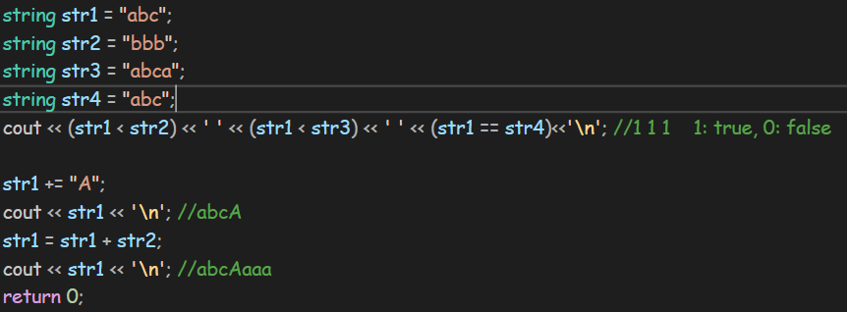
2 문자열
string 연산

Slide 12
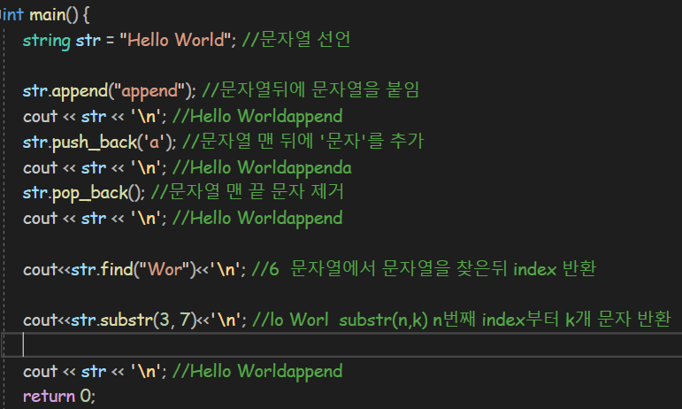
2 문자열
string 함수

Slide 13
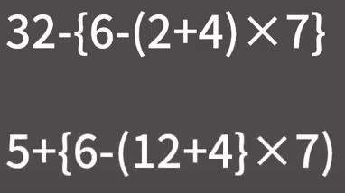
3 스택의 활용
수식의 괄호 쌍이란?

Slide 14
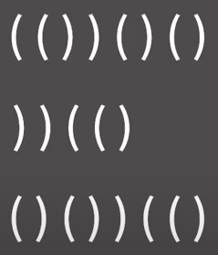
3 스택의 활용
관찰해보기

Slide 15
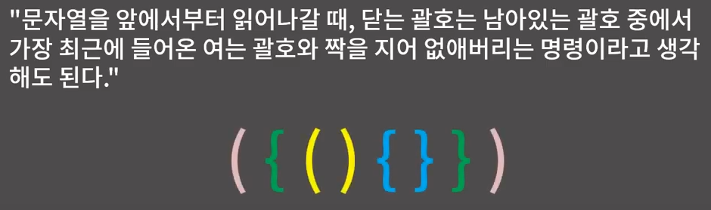
3 스택의 활용
관찰해보기

Slide 16

3 스택의 활용
관찰해보기

Slide 17

3 스택의 활용
관찰해보기

Slide 18

3 스택의 활용
관찰해보기

Slide 19
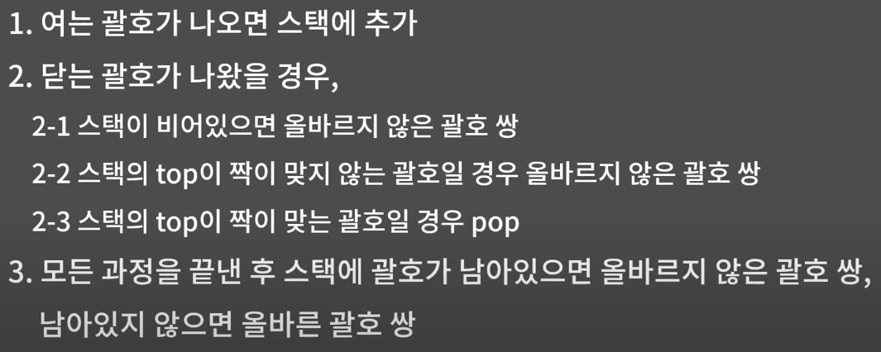
3 스택의 활용
문제 해결 방법

Slide 20
3 스택의 활용
백준 4949
입력에 공백이 포함될 수 있으니 getline 사용하기
종료 조건 잘 검사하기
한 번에 testcase가 여러 개 들어올 수 있는 문제니까
각 case마다 초기화 잘 하기
소괄호, 대괄호 구분하기

Slide 21
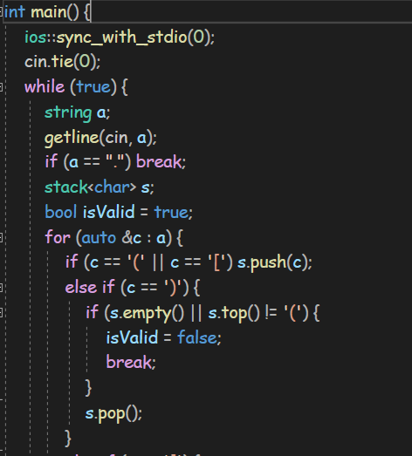
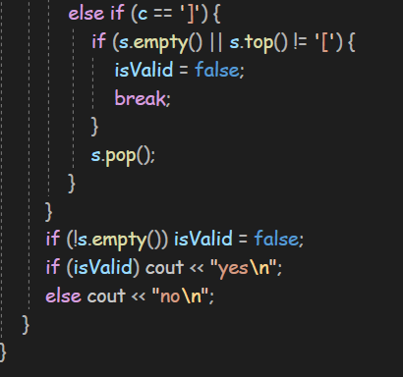
3 스택의 활용
백준 4949

Slide 22
4 과제
백준 그룹(SAL 초급 (금)) 문제집 #3
풀 수 있는 만큼만!
문제는 모두 다 읽어보는 것을 권장
영어 문제가 있을 수 있음
(Sejong Algorithm Lab그룹 내 문제는 풀지 않아도 됨)

Slide 23
바킹독의 실전 알고리즘
참고하여 제작하였습니다

